Slide 1
HVA GJØR FORSKERE OG HVA GJØR MEDFORSKERE?

Slide 2
HVA GJØR EN FORSKER?
Er nysgjerrig på å finne ut og lære mer
Stiller spørsmål
Er opptatt av hva andre tenker og mener
En forsker samarbeider med andre

Slide 3
HVA ER EN MEDFORSKER?
En person som er med i et forskningsprosjekt.
En person som jobber sammen med en eller flere forskere.
Det kan for eksempel være en person som tar med seg egen erfaring med å ha en utviklingshemming.

Slide 4
DETTE ER VIKTIG!
Forskerne må være gode til å inkludere medforskerne hele tiden
Medforskere og forskere kan ha forskjellige oppgaver i ett prosjekt.
Selv om ikke alle gjør det samme, er de like viktige for prosjektet.
Vi må ha en felles plan for det som skal gjøres. Vi må spille på samme lag.
Forskere og medforskere fordeler oppgavene i prosjektet.
Medforskere må ha nok oversikt til å vite hva de skal gjøre.

Slide 5
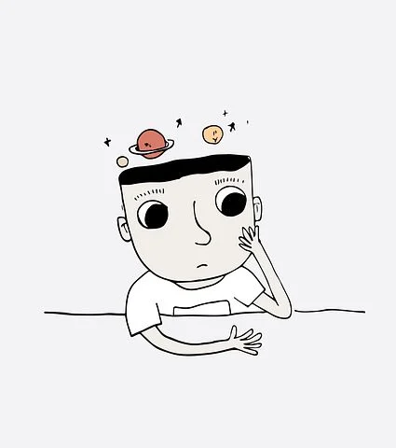
ROLLEN SOM MEDFORSKER
Når er jeg medforsker og når er jeg ikke medforsker? Det kan være litt vanskelig å vite noen ganger.
I forskning skal vi finne ut hva andre mener. Ikke hva vi selv mener.
Det kan være mye arbeid å forske.
Forskere og medforskere skal få betalt for arbeidet.

Slide 6
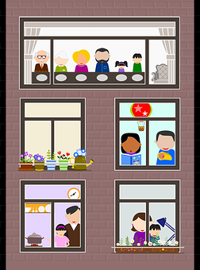
HVORFOR FORSKER VI SAMMEN?
Formålet er å gjøre samfunnet mer brukervennlig​.
De som kjenner hverdagen best, er med på å lage tema og spørsmål, intervjuer, analyserer og forteller om funnene​.
Fordi det handler om hverdagslivet til brukere av tjenester.​
Det bidrar til å utvikle kunnskap om hvordan samfunnet fungerer. ​
Er et likeverdig samarbeid mellom brukere og forskere.​
(hentet fra Krogstrup 2020, side 20)

